Slide 1
Réunion OPERA 13/04/2010
Florian Brunet

Slide 2
Vertex fit et IP SySal : dernier épisode
Rappel des canaux « électron »
Reconstruction/avancement Fedra : données réelles
A venir

Slide 3
Définition vertex & IP : SySal
Decay search utilise un vertexing « géométrique » → vertex fit : moindres carrés, minimiser
IP : distance minimum d’approche 3D vertex-trace
Rappel Fedra :
IP Fedra = IP SySal
Vertex fit : matrice covariante – minimiser χ²

Slide 4
Canaux électrons
ν_{e}
e
Bruits
Interaction d'un nue du faisceau par courant chargé
Interaction d’un nu tau oscille depuis un nu mu qui peut donner un tau par interaction courant chargé ; un canal de désintégration du tau donne un électron
Interaction d'un nu mu par courant neutre qui donne des pions neutres qui se désintègrent en paire de photons → gamma shower
W
Gerbe hadronique
ν_{e}
ν_{τ}
W
e
τ
ν_{τ}
W
Gerbe hadronique
ν
ν
Z⁰
π
γ
7.10⁻⁴
π⁰
γ
3.4.10⁻⁴
2.3
ε efficacités au niveau générateur
ξ efficacité comprenant la localisation de la brique candidate
et du vertex, la coupure sur le volume fiduciel et l'efficacité du déclenchement
Brunet Florian. Simulation des oscillations des neutrinos muon vers les neutrinos électrons dans le détecteur OPERA au Gran Sasso (ITALIE). Master thesis, soutenu en juillet 2010

Slide 5
Status Fedra reconstruction
Problème d’inefficacité des basetraces lors du linking
→en cours d’investigation
Problème d’alignement sur données réelles :certaines plaques sont ignorées
→ imputé aux données elles-mêmes
Display inutilisable pour cause de réactivité des que le nombre de trace > 3
➔ installation du machine virtuelle linux ?

Slide 6
A venir
Test Fedra :données réelles
Test Fedra sur MC ?
Etude sur les gammas de basse énergie

Slide 7
Backup slides

Slide 8
Mateo

Slide 9
2 méthodes pour obtenir le « paramètre d’impact »
upstream
downstream
y ou x
ν
brique OPERA
θ
BT la + upstream
SySal ?
Fedra : distance minimale d’approche
z
SySal : distance trace-vertex dans le plan de l’émulsion ?
Fedra : distance 3D minimale d’approche trace-vertex
SySal : les 2 méthodes sont codées mais laquelle est utilisée ?
le calcul à la main sur l’exemple numucc : distance 2D

Slide 10
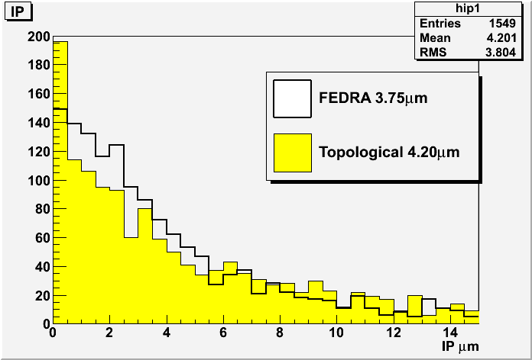
Vertex definition
Difference between FEDRA standard reconstruction and simple Topological calculation
FEDRA = Covariant matrix method
Topological = method of least square of
d=distance from vertex and track. (point to line). n=number of tracks.
using NuMuCC MC sample
including gamma, low energy tracks.

